Slide 1


Universitatea din Bucureşti, Facultatea de Geografie
Prelucrarea datelor geospațiale
folosind
Autori: Alina Ristea, Mădălina Teodor
Seminar “Soluții libere open source pentru prelucrarea și reprezentarea datelor geospațiale”
Cluj - Napoca, 19-20 aprilie 2013

Slide 2
Structura prezentării
Istoric
Caracteristici
Utilizare si utilizatori
Interfața MapWindow GIS
Plugin-uri
Avantaje si dezavantaje

Slide 3
Istoric
este creat de Universitatea din Statul Idaho, SUA;
proiectul MapWindow GIS nu a inceput ca open source si nu a aspirat să fie mai mult decât un set de instrumente de programare pentru ingineri si oameni de stiinta, din anul 1998;
s-a lansat ca program open source in 2005;
2010 1st International MapWindow GIS Users and Developers, Orlando, Florida, SUA.
2011 The 2nd International MapWindow and DotSpatial Conference, San Diego, California, SUA.
2012 Open Source GIS Conference (sauThe 3rd International MapWindow GIS Conference 2012), Velp, Olanda.

Slide 4
Caracteristici
Folosit în special pe platforma Windows. Este realizat în cea mai mare parte în Microsoft NET.Framework
Programul la fost adoptat de către o gamă largă de grupuri private si publice începând de la vizualizarea informatiilor până la dezvultarea de aplicatii eomplexe.
Poate fi modificat pentru a se potrivi nevoii utilizatorilor sau poate fi încorporat în softuri proprietare
Proiectul a fost inclus în software-ul personalizat pentru:
urmărire taxiuri în Malaezia
agricultura de precizie în Tările de Jos
inginerie de trafic în Utah
cartografiere de inundații pentru Agenția Federală de Management de Urgență (FEMA)
modelare de cotitură pentru Agenția de Protecție a Mediului (EPA) și National Oceanic si Atmospheric Administration (NOAA), și de căutare de pești din Wisconsin.

Slide 5
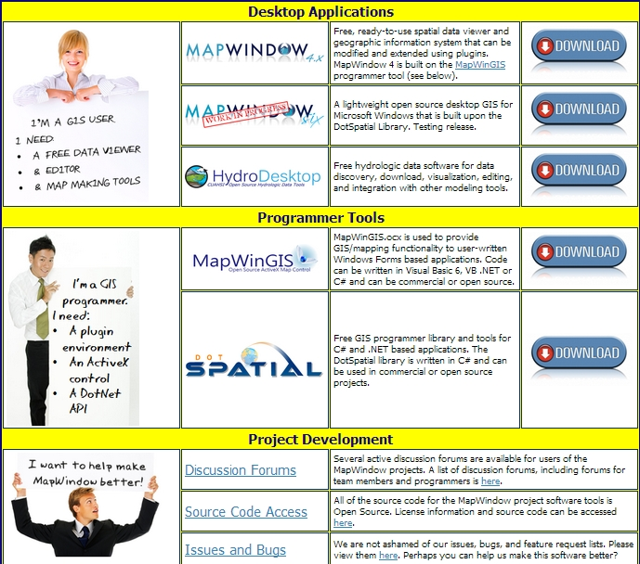
Utilizare și utilizatori

Slide 6
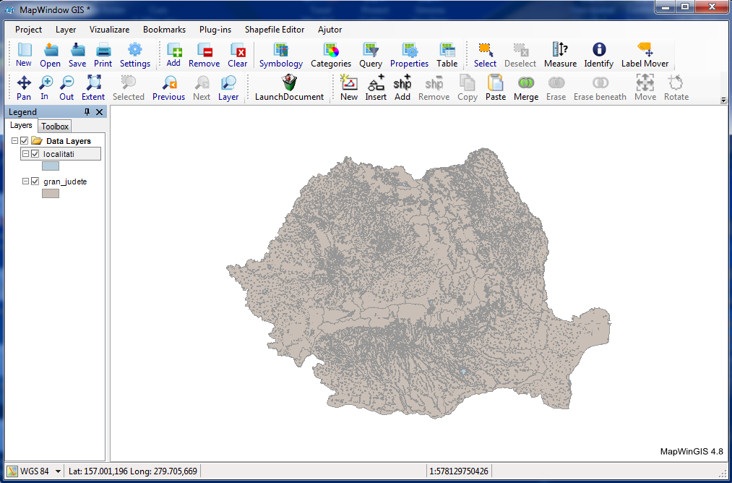
Interfața MapWindow GIS
Meniu
Toolbox
Toolbar
Straturi/
Layers
Informații
despre
proiecție
Versiune
program
Display

Slide 7
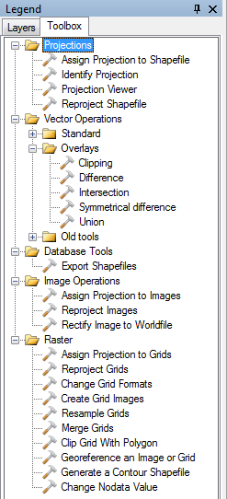
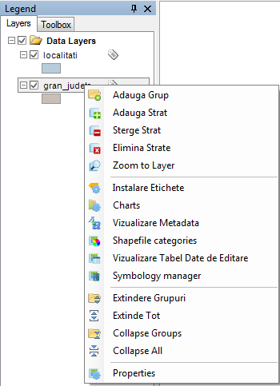
Interfața MapWindow GIS
Legendă
Layers | Toolbox

Slide 8
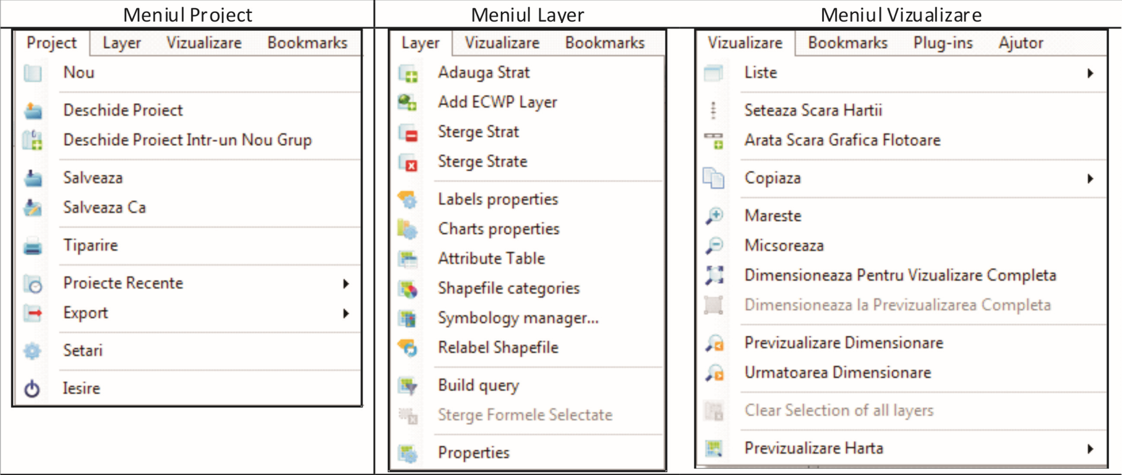
Interfața MapWindow GIS
Meniul principal

Slide 9
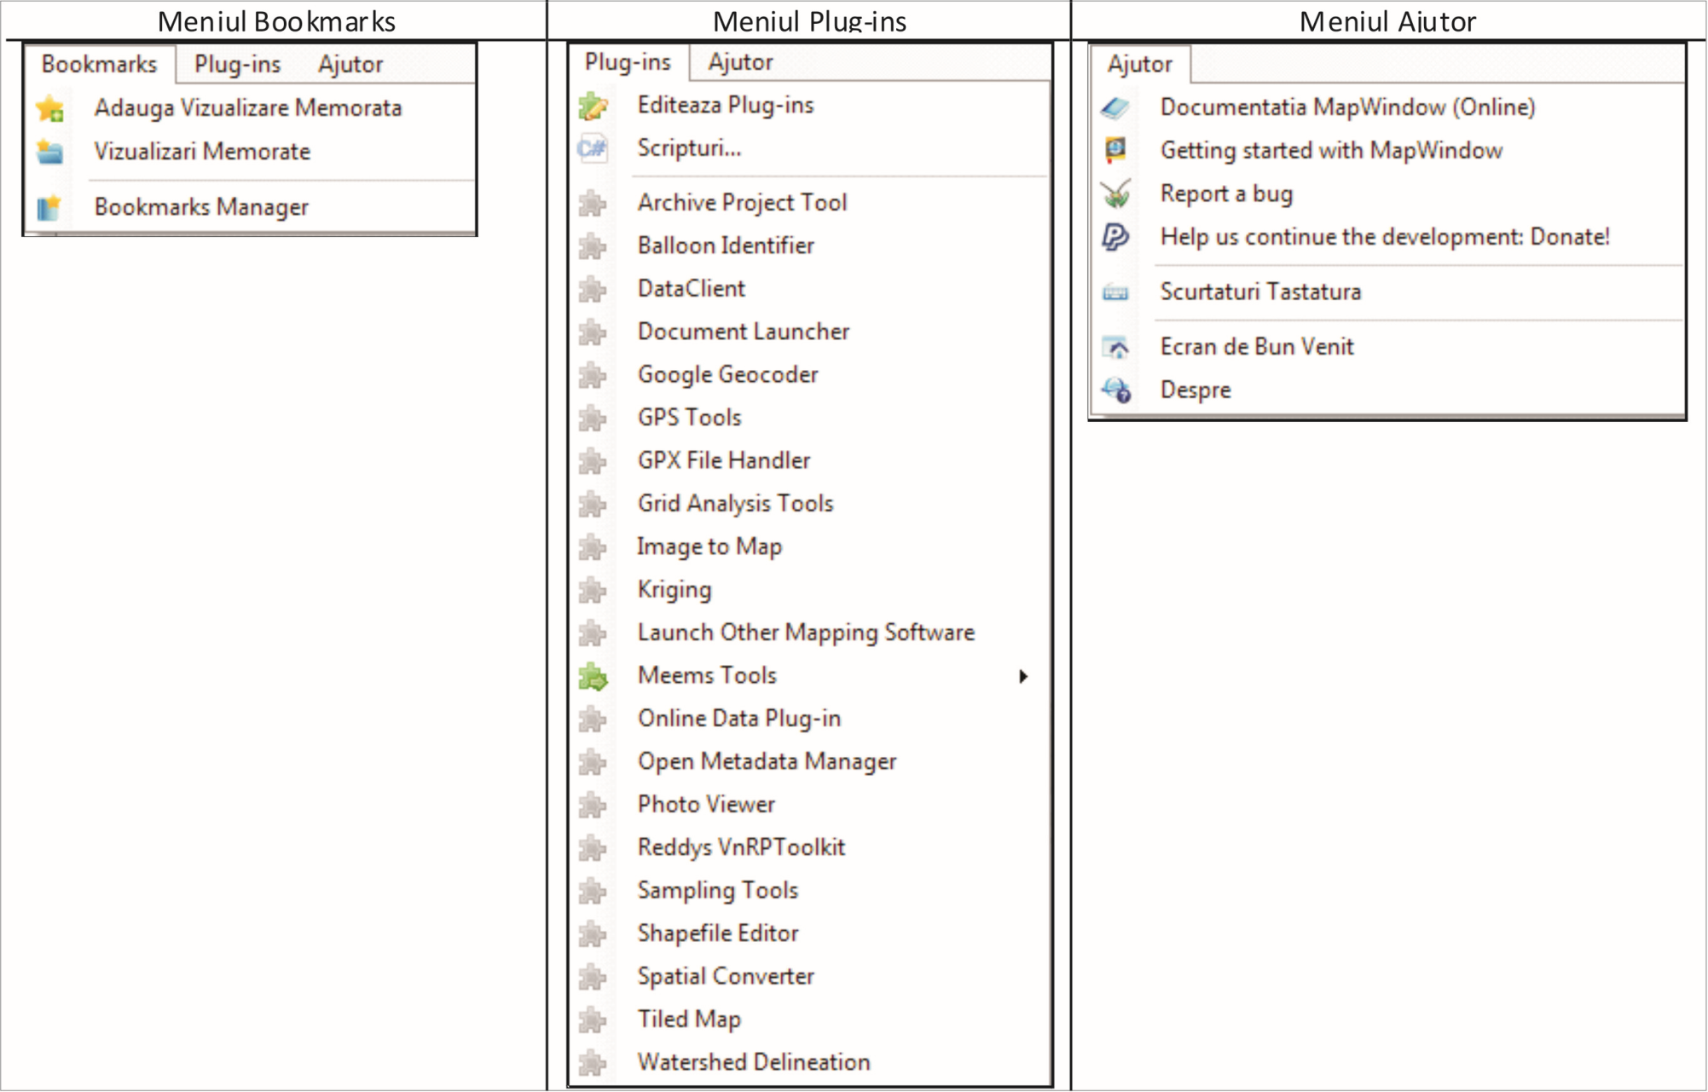
Interfața MapWindow GIS
Meniul principal

Slide 10
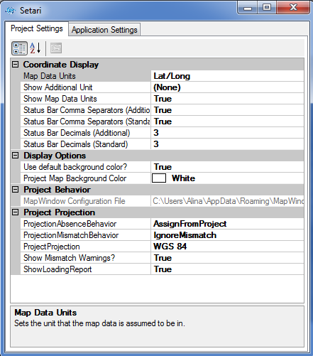
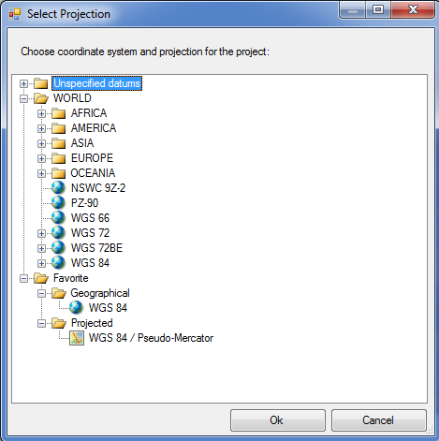
Interfața MapWindow GIS
Sistemul de proiecție

Slide 11
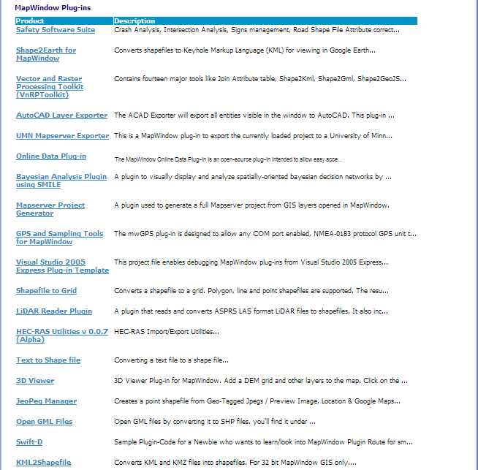
Plugin-uri
Există două categorii:
Fie se pot descărca de pe site-ul oficial www.mapwindow.org, secțiunea Downloads;
Pot fi inserate, create sau editate direct în Meniul Plug-ins din interfața programului;

Slide 12
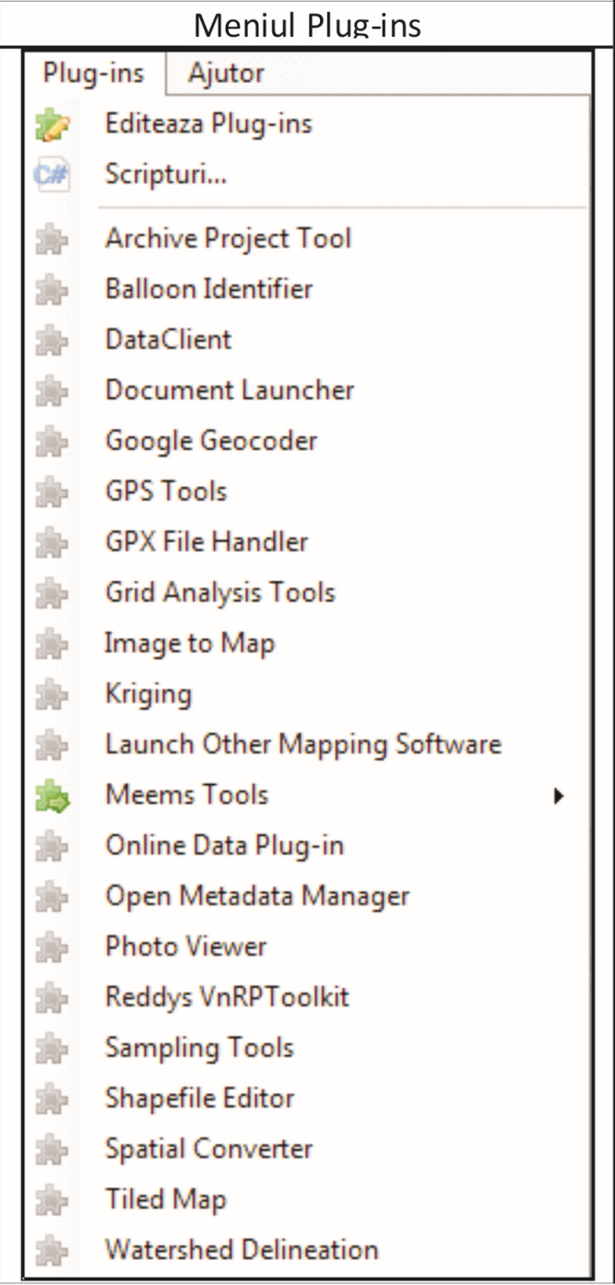
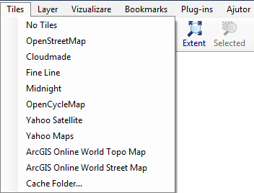
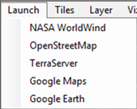
Plugin-uri - exemple

Slide 13
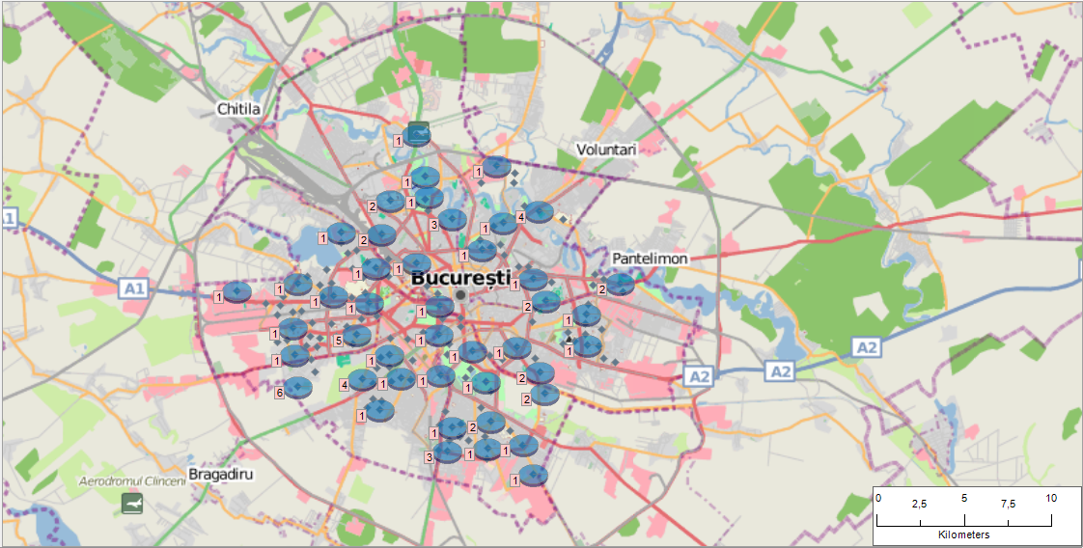
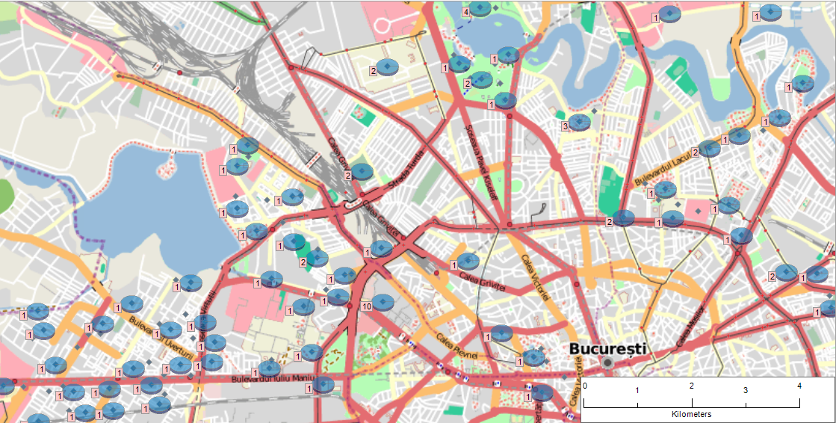
Plugin-uri - exemple

Slide 14
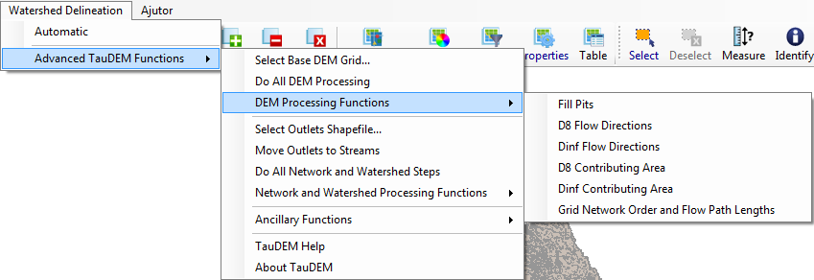
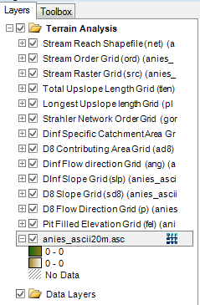
Plugin-uri - exemple

Slide 15
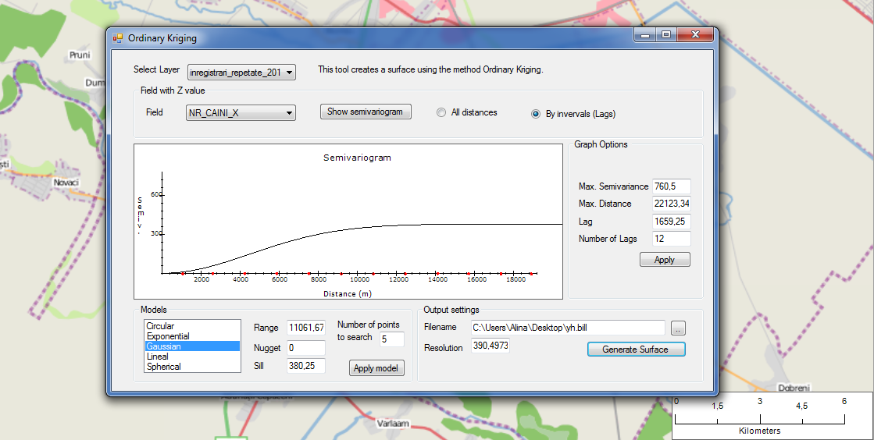

Plugin-uri - exemple

Slide 16








Interfața MapWindow GIS
Toolbar general
Toolbar rezultat în urma introducerii plugin-urilor
Spatial Converter
Sampling Tools
Grid Analysis Tools
Online Data
Shapefile Editor

Slide 17
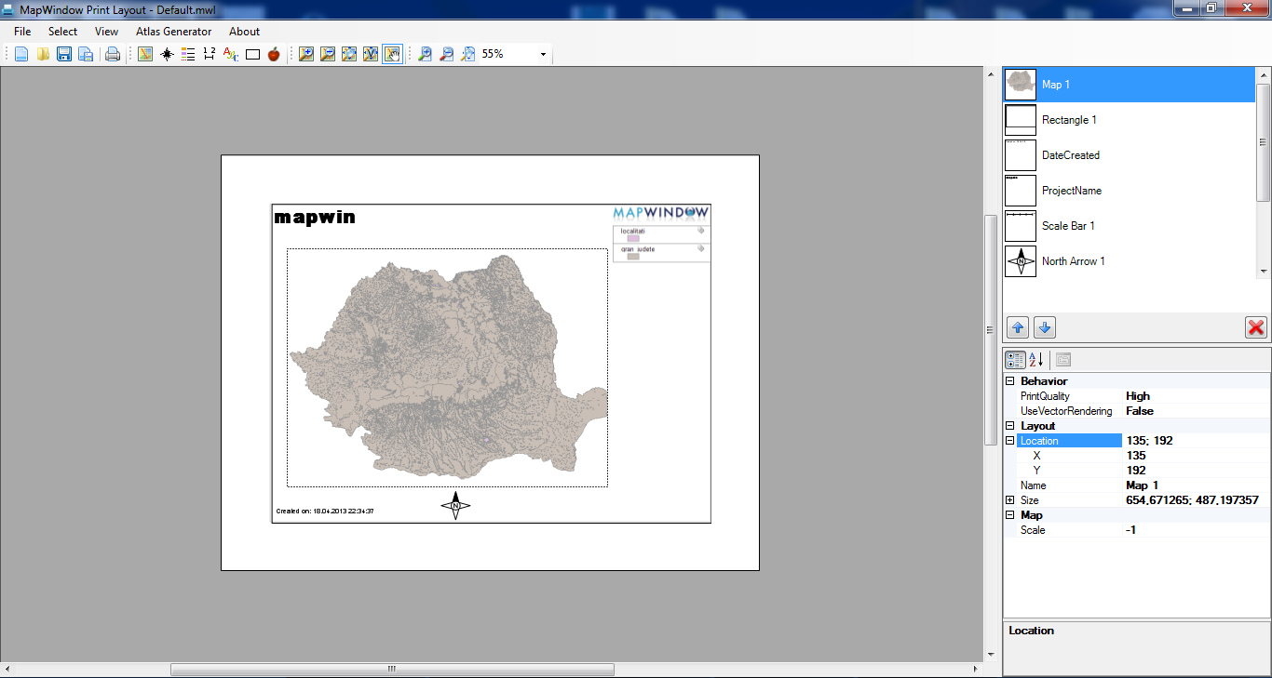
Layout
Meniu
Toolbar
Inserare imagine, Nord, Legendă, Scară, Text Box
Poziția și mărimea hărții
Legendă
Conținut display
Display
Proprietăți

Slide 18
Avantaje Dezavantaje
- suportă formatul vectorial (ESRI shapefile) și cel raster (GeoTiff, ecw, png, gif, jpg, bmp, dem, ascii, grd, etc.); | - nu sunt toate proiecțiile listate:
- interfața grafică este ușor de utilizat, este folositor pentru noii utilizatori în GIS; | - template-ul pentru crearea noilor hărți nu este foarte prietenos;
- utilizatorii avansați sau dezvoltatorii pot scrie plugin-uri pentru un plus de funcționalitate; | - metodele de interpolare sunt puține;
- avertizează când datele cu proiecții diferite sunt adăugate într-un proiect ce are deja setată proiecția și pot fi reproiectate automat; | - rezoluțiile hărților exportate este slabă;
- o caracteristică unică este opțiunea de a salva fiecare element cartografic în clipboard, permițându-i să fie lipit în alt document. | - Uneori se închide neașteptat

Slide 19
Vă multumim!

